Slide 1
Intégration et visualisation des données COVID-19
Comité de gestion des thèmes et groupes de travail Web COVID-19
8 juillet 2020

Slide 2
Intégration et visualisation des données COVID-19
Depuis le début de la pandémie COVID-19, il existe un besoin d'outils visuels qui :
aident les décideurs à interpréter les données et à en rendre compte
aident le public à comprendre les données et la manière dont les décisions sont prises
sont utiles aux chercheurs et aux professionnels de la santé
Informations précises, cohérentes et opportunes, recueillies auprès de plusieurs sources (ASPC, Laboratoire national de microbiologie, StatsCan, provinces et territoires)
Problème
Source de données multiples
Difficiles à comprendre à l'état brut, ce qui laisse place à des interprétations erronées
Nécessité de fournir un contexte
Publics multiples avec des besoins différents (public, médias, professionnels de la santé, chercheurs, hauts fonctionnaires)
Accessibilité et facilité d'utilisation sur les plateformes numériques
Maintenir la cohérence des données entre les sites Web et les outils (mises à jour manuelles)
Objectif
Veiller à ce que les données soient utilisables par différents publics, organisées de manière logique et faciles à trouver. De plus, elles doivent être compréhensibles, en laissant le moins de place possible aux erreurs d'interprétation, et cohérentes dans tous les canaux gouvernementaux. (réduire le risque d'erreur humaine et fournir une source d'information fiable aux Canadiens et aux hauts fonctionnaires).
Stratégie
élaborer et mettre en œuvre des solutions visuelles, comme les tableaux de bord, pour répondre aux besoins des hauts fonctionnaires;
partager des données brutes par l'intermédiaire des portails de StatsCan et d'OpenGov pour les chercheurs et les autres intervenants
créer des pages HTML accessibles au public avec des éléments contextuels écrits sur le Web qui tirent leurs données des mêmes sources.

Slide 3
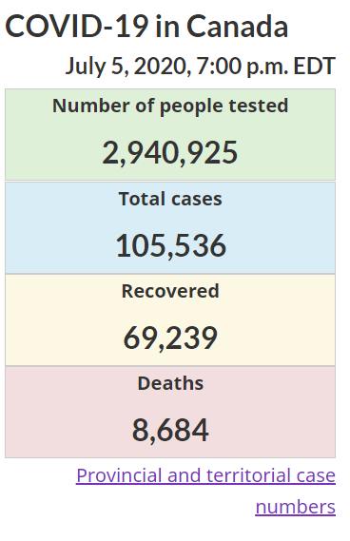
Intégration et visualisation des données COVID-19
Approche
Demandes des hauts fonctionnaires
Créer des tableaux de bord de visualisation de données à l'aide de la plateforme ArcGIS
Pointer vers des sources de données tabulaires (portails des provinces et territoires, StatsCan et OpenGov)
Mettre à profit les rédacteurs Web de l'équipe des Communications numériques pour adapter l’information fournie par les spécialistes des données et rédiger pour les auditoires Web
Créer des pages Web accessibles et adaptées aux appareils mobiles qui se mettent automatiquement à jour à partir des mêmes sources de données que les tableaux de bord
Collaboration entre collègues, experts, partenaires institutionnels et interministériels (provinces, territoires, RNCan, StatsCan, HC, PHAC, etc.)
Des activités de promotion des médias sociaux sont prévues en fonction du public cible
Le rendement est évalué à la fois par l'analyse de données et par l'engagement dans les médias sociaux

Slide 4
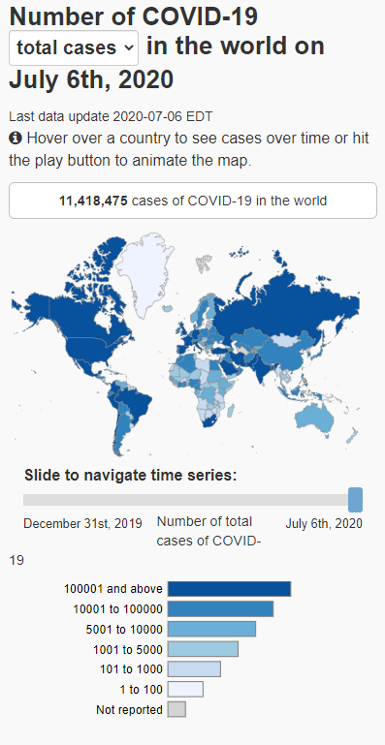
Intégration et visualisation des données COVID-19
Considérations
Aide-mémoire pour la conception du contenu des communications de crise
Qui est le public cible? (fonctionnaires et employés internes, public, professionnels de la santé, chercheurs, médias)
Veiller à ce que les hauts fonctionnaires soient informés et capables de répondre aux questions
Si public interne, serons-nous perçus comme si nous tentons de cacher de l’information au public?
Si public externe, risquons-nous de diffuser trop de données, ce qui rendrait leur compréhension difficile pour le public?
Les données peuvent-elles être mal interprétées?
Les données proviennent des provinces et des territoires (PT). En les diffusant, le gouvernement fédéral outrepasse-t-il ses responsabilités?
Le fait que les rapports des PT soient diffusés à différents moments peut entraîner des incohérences
Les préoccupations en matière de protection de la vie privée dépendent de la granularité des données
Urgence de la publication des données (il est difficile de satisfaire à toutes les exigences en matière d'accessibilité et de rédaction sur le Web)
Fonder la publication des données sur les conseils et les recommandations des hauts fonctionnaires, des analyses et des analyses de l'environnement (ce que les gens recherchent)

Slide 5
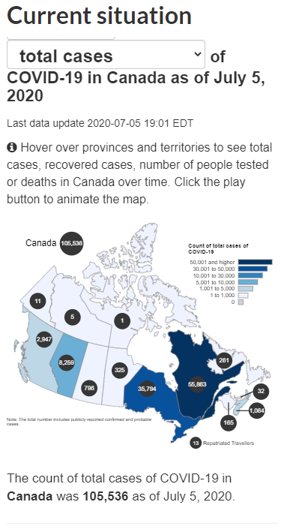
Intégration et visualisation des données COVID-19
Favoriser la cohérence entre les outils numériques
Mises à jour automatisées à partir d'une source de données centrale (importation automatique des données de l'ASPC toutes les 5 minutes au lieu d'une mise à jour manuelle deux fois par jour)
Exploiter la capacité du système MWS (AEM) de Service Canada, qui est conçu pour prendre en charge de grands volumes d'information entrante.
Lien vers des sources faisant autorité (information provinciale et territoriale, Stats Can, ASPC)

Slide 6
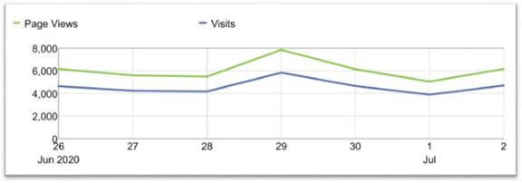
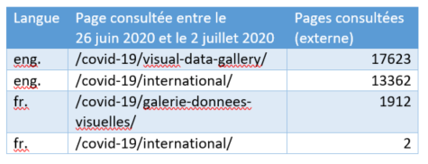
Intégration et visualisation des données COVID-19
Impact
Des données cohérentes entre les plateformes du GdC
Un public informé
Des outils disponibles pour aider les décideurs
La publication de plus de données pour répondre à la demande des hauts fonctionnaires, des parties prenantes et du public
Les données à la disposition des parties prenantes dans le format qui répond le mieux à leurs besoins
Recherches et données épidémiologiques et économiques : nous avons reçu 32 000 visites la semaine dernière, pour un total de 152 000 visites depuis le lancement.
Notes:
Topic list page with collection:
Epidemiological and economic research data
Data visualizations (Visual data gallery):
Interactive data visualization of COVID-19 in Canada
Interactive data visualization of COVID-19 in the world
Situational Awareness Dashboard
Epidemic curve
Demographics
Canadian Economic Dashboard
Data and modelling
To come:
Second version of the Situational Awareness Dashboard
Vulnerability Dashboard
Disease outcome and government response dashboard
On Hold:
Mobility trend Dashboard

Slide 7
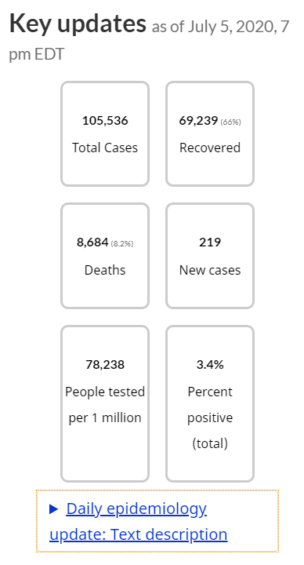
Points clés à retenir
Cette solution est réutilisable et peut être mise à profit pour répondre à des besoins similaires dans d'autres services.
La nature collaborative de l'approche permet de fournir les données en temps utile et de s'assurer qu'elles répondent aux besoins de tous les Canadiens et des parties prenantes.

Slide 8
Contenu et outils connexes
Liste de contrôle pour la conception du contenu des communications de crise
Page de la liste des sujets avec collection :
Données de recherche épidémiologique et économique
Galerie de données visuelles
Visualisation interactive des données de COVID-19 au Canada
Visualisation interactive des données de COVID-19 dans le monde
Tableau de bord de la connaissance de la situation
Courbe épidémiologique
Données démographiques
Tableau de bord sur l’économie du Canada
Données et modélisation
À venir :
Deuxième version du tableau de bord de la connaissance de la situation
Tableau de bord des vulnérabilités
Tableau de bord des résultats de la maladie et de la réponse gouvernementale
En attente :
Tableau de bord des tendances de la mobilité

